Slide 1
HTML5移动Web开发
第三章 移动应用网页实战

Slide 2
移动端网页实战

Slide 3
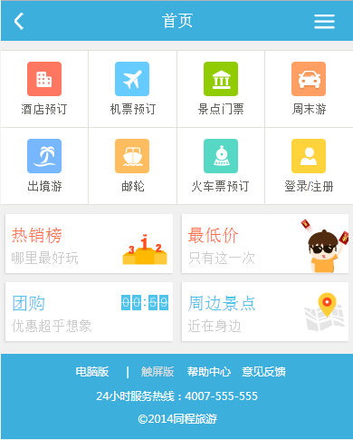
探析同程旅行网的首页
上
中
下

Slide 4
同程旅行网的首页
1. 运用HTML5及CSS3实现移动端首页及个人中心页。
2. 运用JavaScript实现动画效果及页面切换。
3. 使用rem实现移动端响应式布局。

Slide 5
谢 谢
Thank You

